Slide 1
RANCANG BANGUN PROTOTIPE SISTEM PENDETEKSI KANTUK PADA PENGENDARA MOBIL MENGGUNAKAN YOLOv8
Oleh:
Naufal tsany qadamushidqi
1207070085

Slide 2
LATAR BELAKANG
MASALAH
KESEMPATAN
SOLUSI

Slide 3
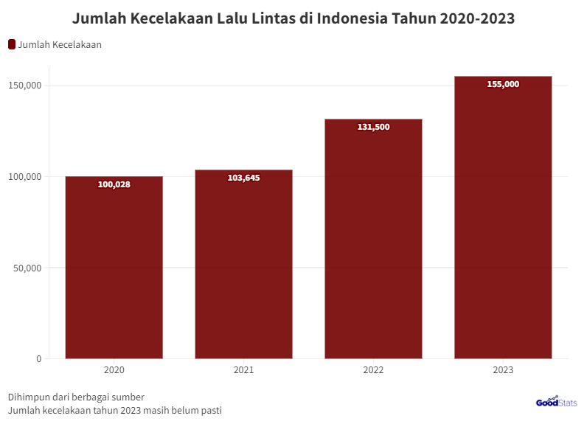
LATAR BELAKANG
MASALAH
61% KECELAKAAN KARENA KELALAIAN MANUSIA ATAU HUMAN ERROR
Notes:
Data statistik dari Komite Nasional Keselamatan Transportasi menunjukkan peningkatan angka kecelakaan lalu lintas selama beberapa tahun terakhir di berbagai wilayah [1]. Peningkatan ini mencakup peningkatan jumlah korban jiwa, cedera, dan kerugian materi [1]. Kondisi ini menandakan bahwa masalah keselamatan lalu lintas menjadi perhatian mendesak yang memerlukan pemahaman mendalam dan solusi pencegahan yang efektif [2]. Beberapa faktor utama yang diketahui menjadi penyebab kecelakaan lalu lintas melibatkan perilaku pengemudi, kondisi jalan, dan faktor lingkungan [1] [2]. Kelebihan kecepatan, pelanggaran aturan lalu lintas, dan penggunaan ponsel selama berkendara merupakan beberapa contoh perilaku pengemudi yang dapat meningkatkan risiko kecelakaan [2]. Sementara itu, kondisi jalan yang buruk, kurangnya infrastruktur keselamatan, dan kurangnya pengetahuan pengemudi tentang keselamatan lalu lintas juga dapat berkontribusi terhadap kejadian kecelakaan [1] [2]. Data menunjukkan bahwa kelelahan dan rasa kantuk dapat menjadi faktor utama yang berkontribusi terhadap kecelakaan lalu lintas yang serius [2]. Pengemudi yang mengalami rasa kantuk cenderung memiliki tingkat kesalahan yang lebih tinggi, seperti melintas jalur, melewati lampu merah, atau bahkan tertidur di roda [4].

Slide 4
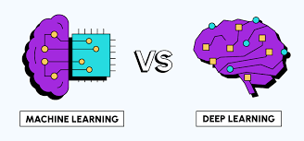
LATAR BELAKANG
KESEMPATAN
Notes:
Machine learning dapat menjadi media pencegahan terjadi nya kecelakaan, dengan image processing dan computer vision sistem pendeteksi rasa kantuk pada pengendara mobil akan lebih efisien. Deep learning digunakan agar pembelajaran pada model lebih mendalam dan dapat dilakukannya pendeteksian secara real time.

Slide 5
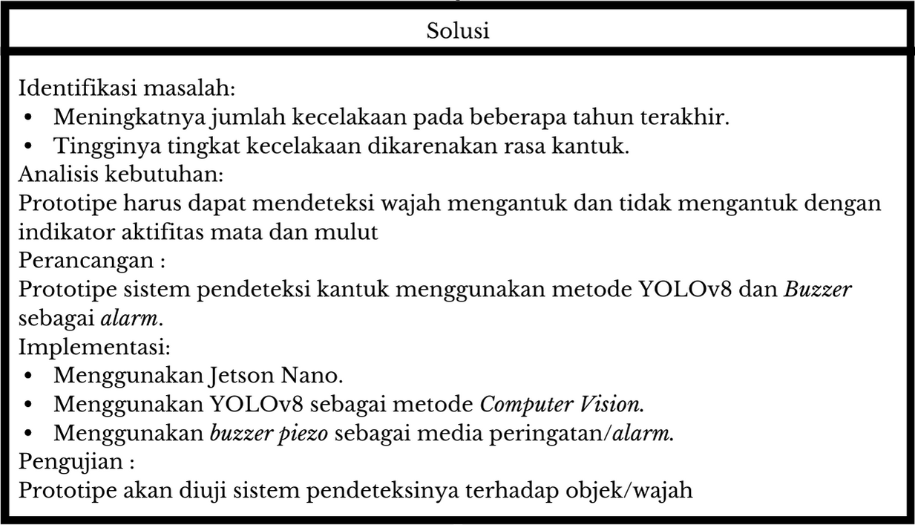
LATAR BELAKANG

Slide 6

METODE
Data Collection
Data Anotation
Train YOLOv8
Train YOLOv8
Dataset Structure

Slide 7
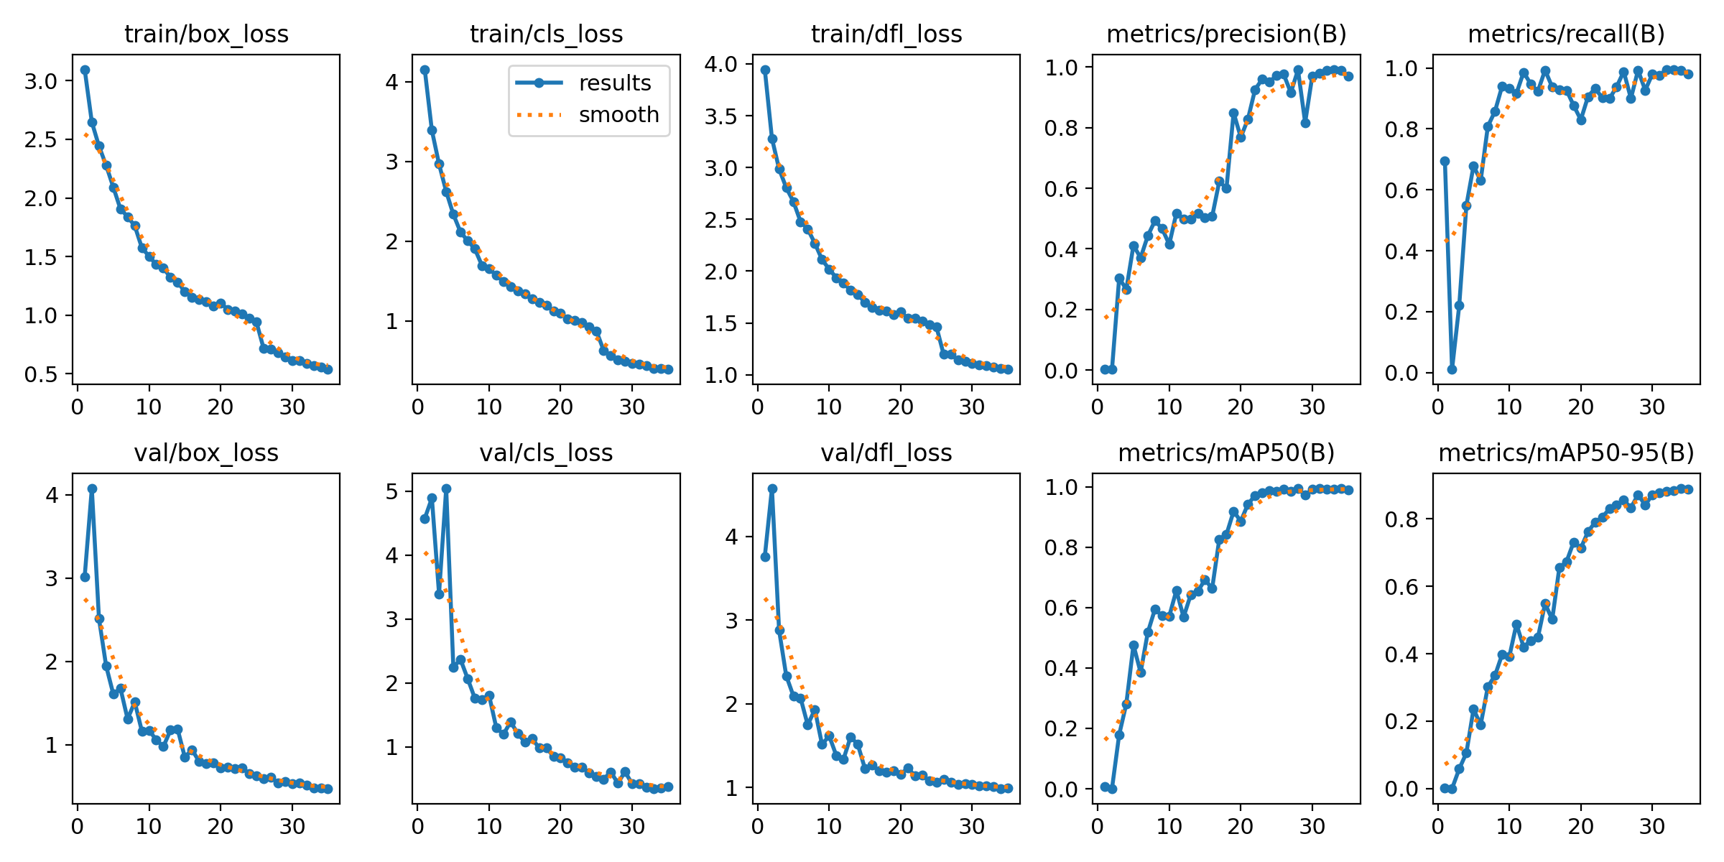
Pengujian

Slide 8
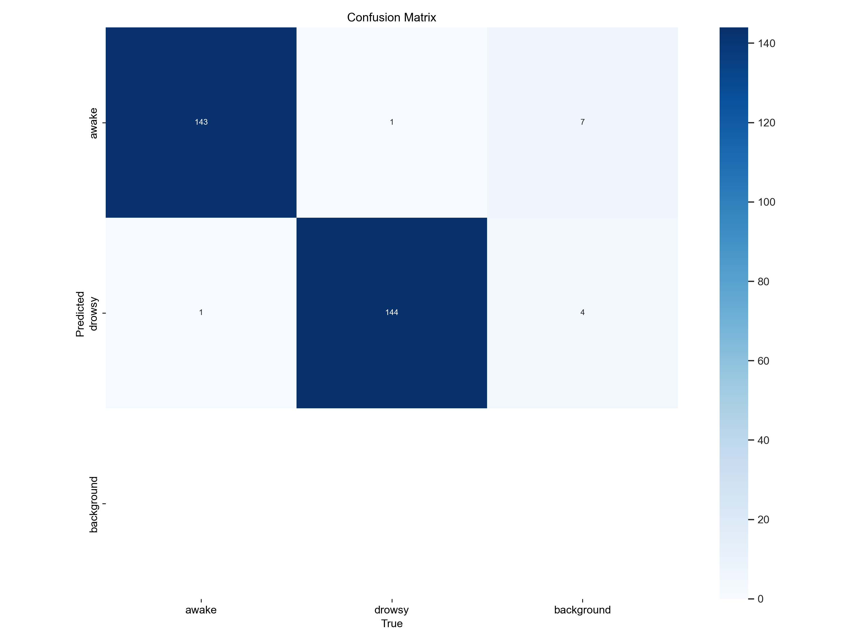

Slide 9
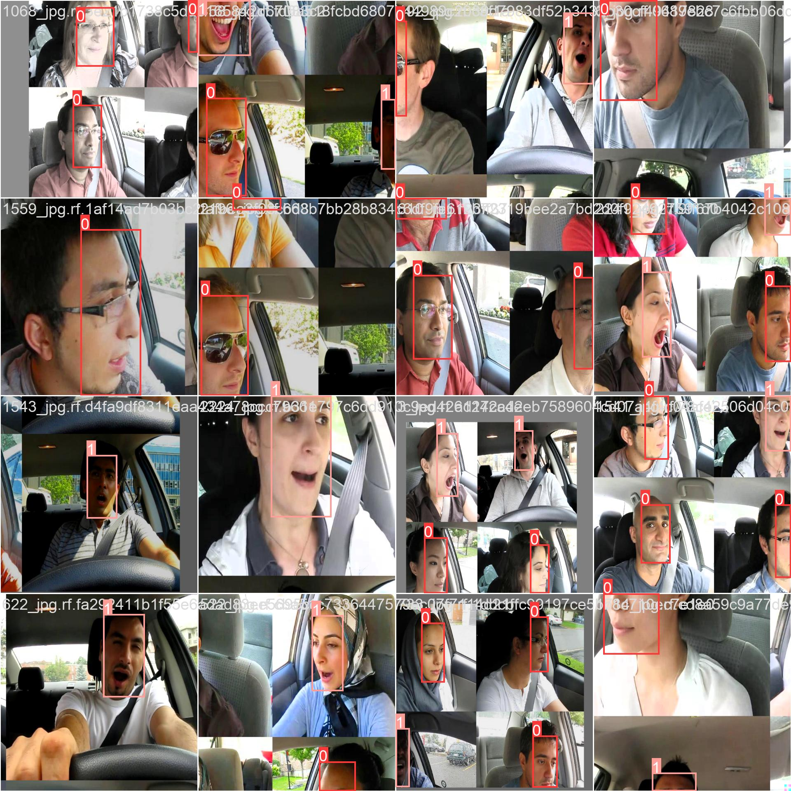
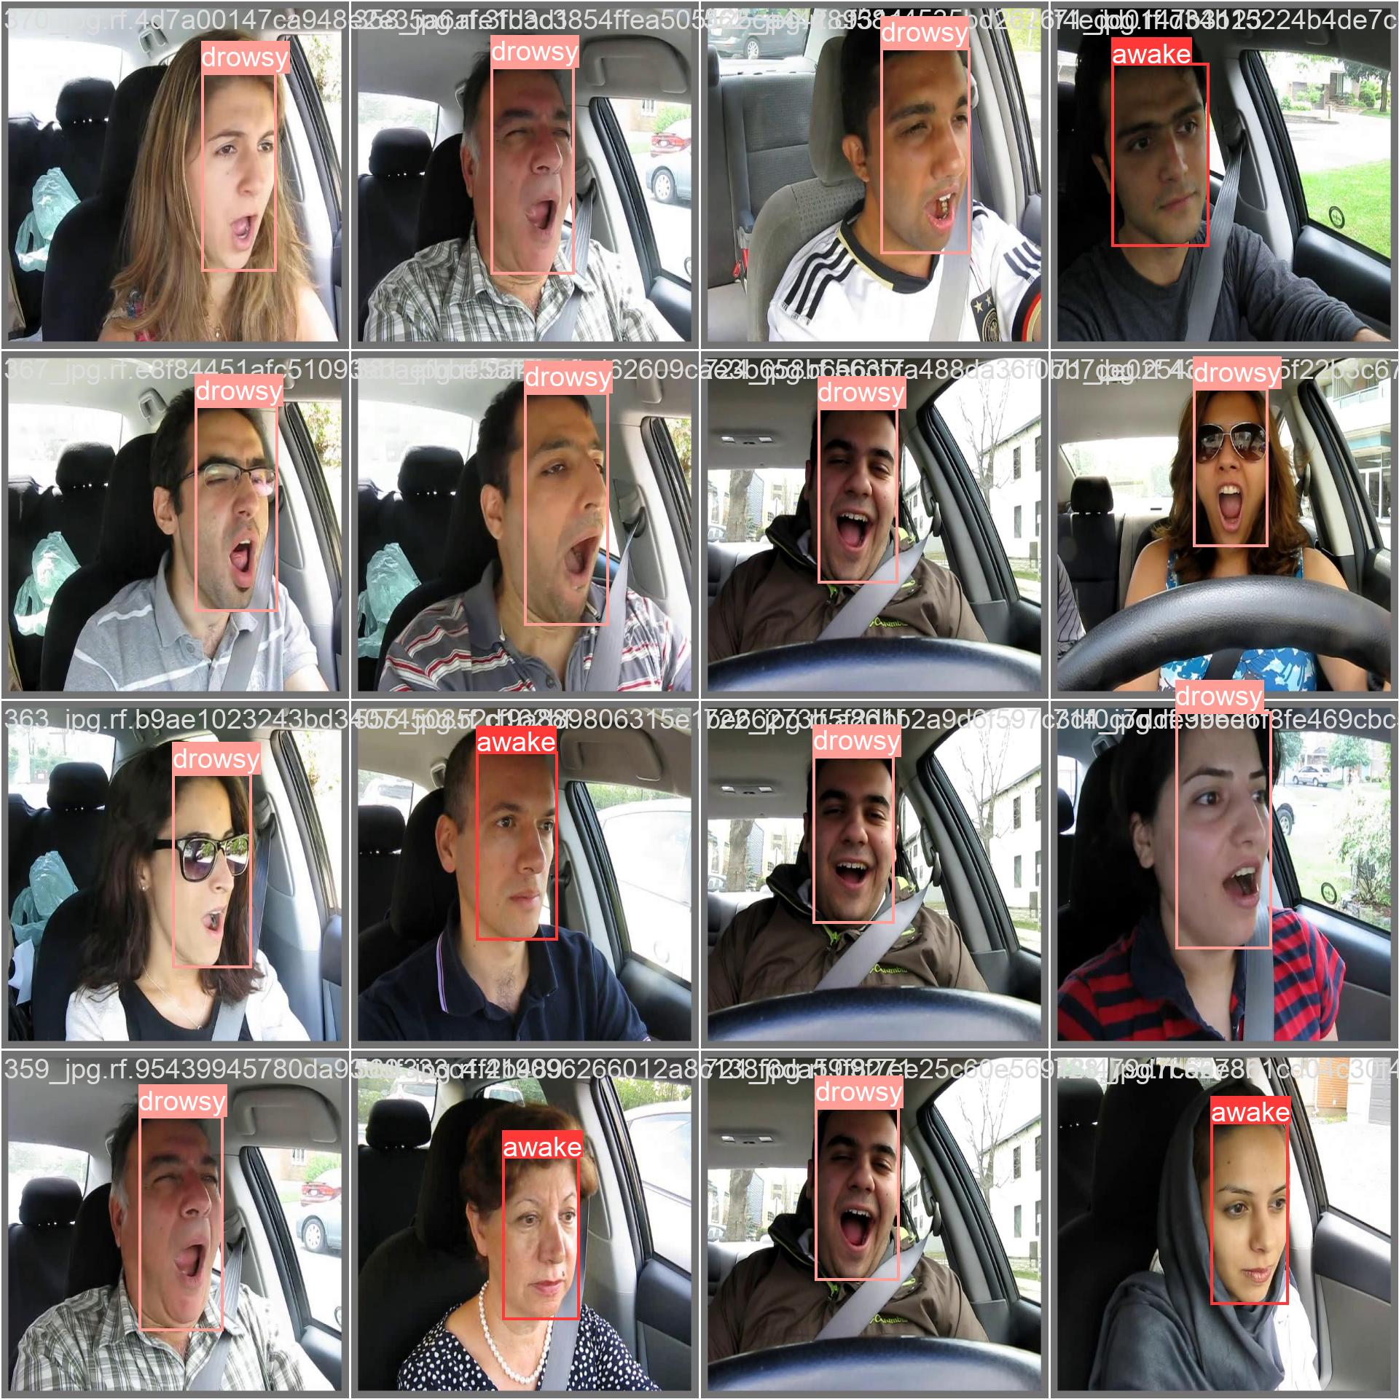

Slide 10
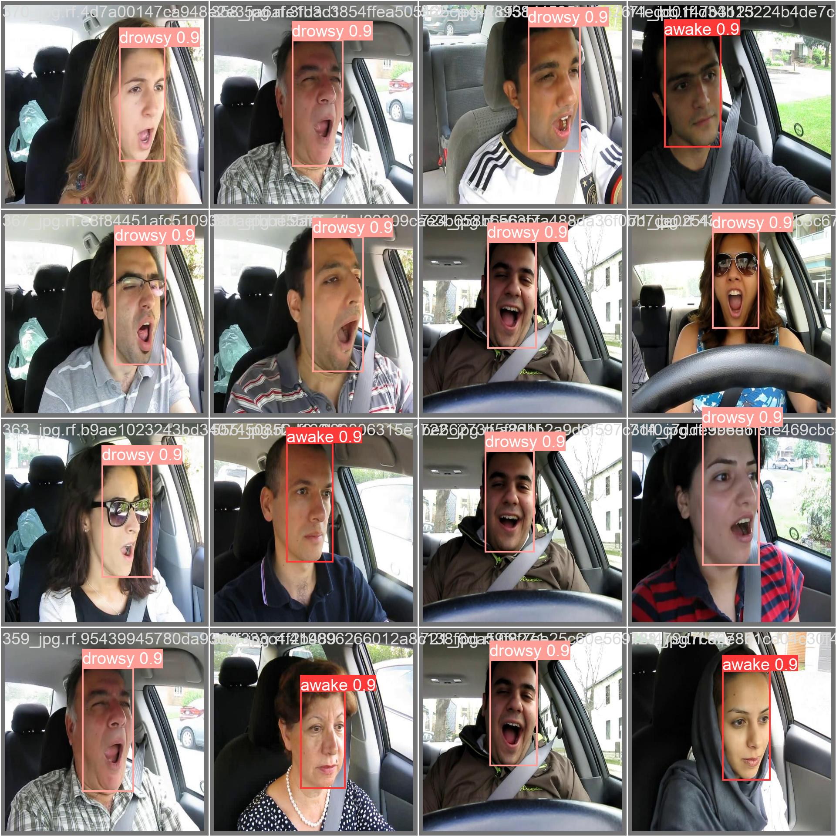

Slide 11


Slide 12
